Slide 2
POLÍTICA MUNICIPAL DE ASSISTÊNCIA SOCIAL
FINALIDADE:
Garantir o direito à proteção social.
AÇÕES:
Serviços
Benefícios
Programas
Projetos

Slide 3
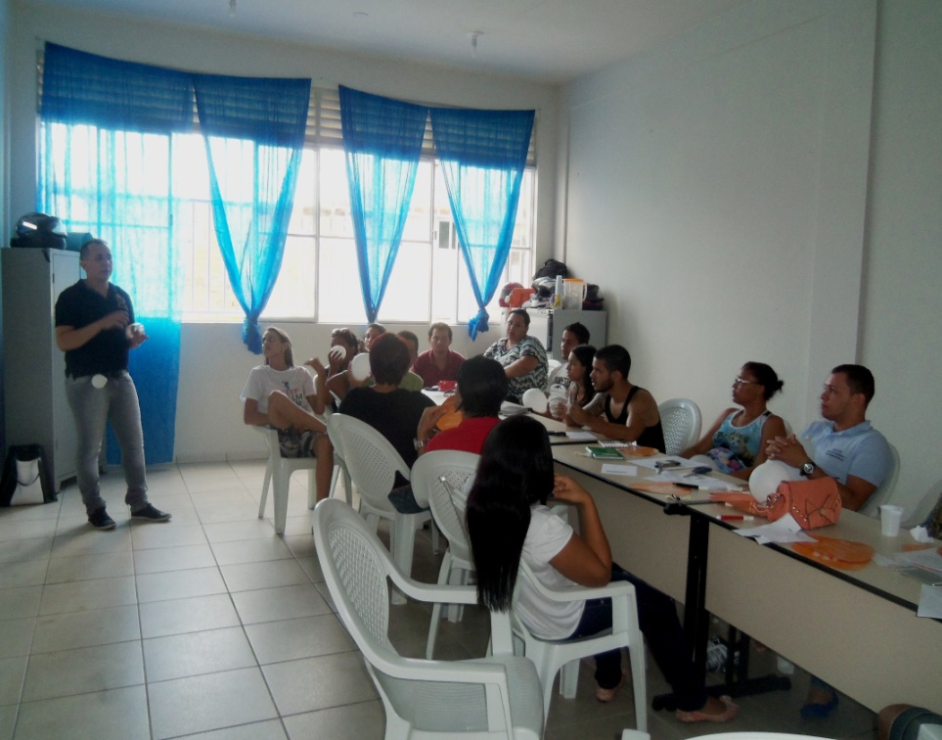
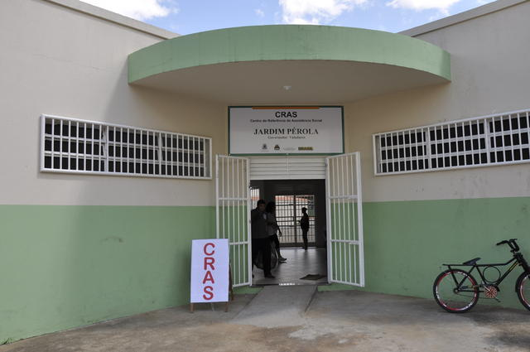
POLÍTICA MUNICIPAL DE ASSISTÊNCIA SOCIAL
SERVIÇOS SOCIOASSISTENCIAIS
PROTEÇÃO SOCIAL BÁSICA
CRAS
Serviço de Convívio e Fortalecimento de Vínculos

Slide 4
POLÍTICA MUNICIPAL DE ASSISTÊNCIA SOCIAL
SERVIÇOS SOCIOASSISTENCIAIS
PROTEÇÃO SOCIAL BÁSICA
CRAS
Serviço de Convívio e Fortalecimento de Vínculos
CRAS São Raimundo | Rua Ametista, nº390-São Raimundo
CRAS Santa Efigênia | Rua Honorato Ferreira da Silva, nº250- Bairro Santa Efigênia
CRAS Jardim Pérola | Rua Uruguaiana, nº540- Bairro Jardim Pérola
CRAS Trevo | Av. Edson Cirino Campos,nº226 -Bairro Jardim do Trevo
CRAS Santa Rita | Av. Wenceslau Braz,nº2330- Bairro Santa Rita

Slide 5
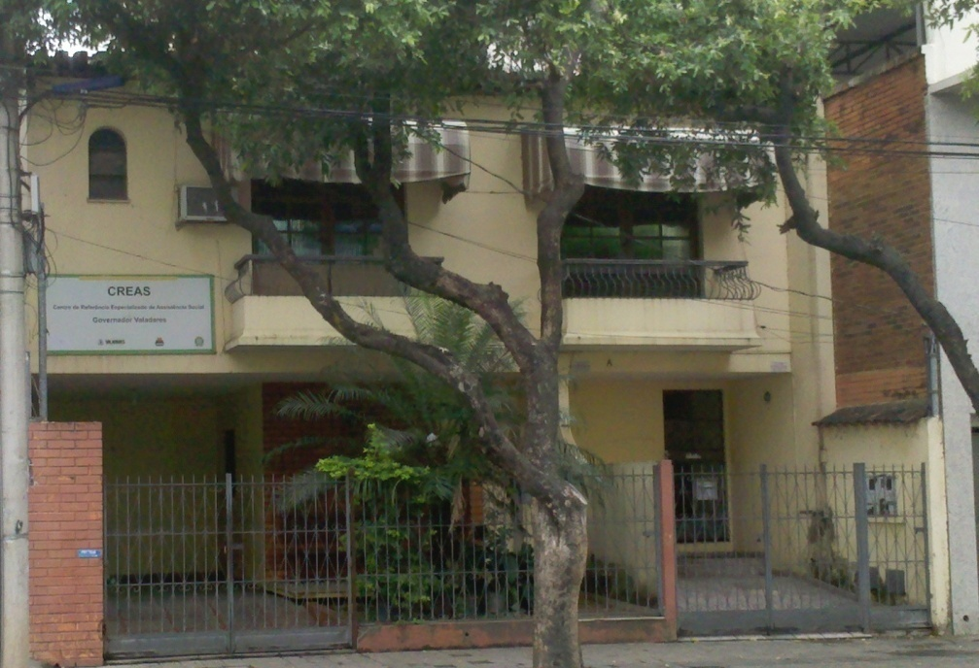
POLÍTICA MUNICIPAL DE ASSISTÊNCIA SOCIAL
SERVIÇOS SOCIOASSISTENCIAIS
PROTEÇÃO SOCIAL ESPECIAL
CREAS
Recebimento de denúncias de violação de direitos
Disque 100
Rua Sete de Setembro, 2694, Centro
Não há registro de
demanda espontânea

Slide 6
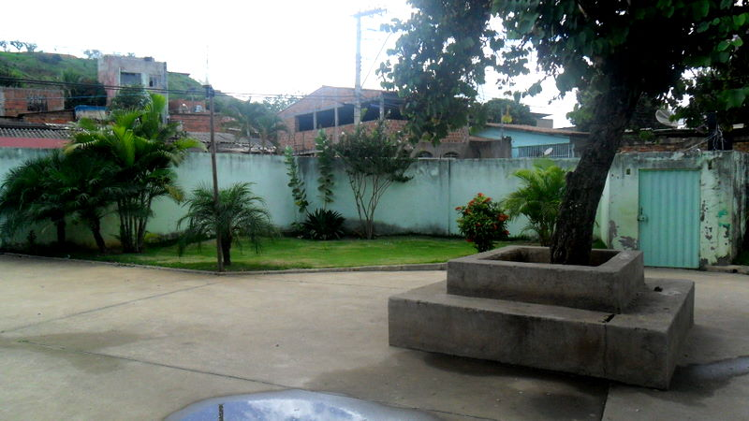
POLÍTICA MUNICIPAL DE ASSISTÊNCIA SOCIAL
SERVIÇOS SOCIOASSISTENCIAIS
PROTEÇÃO SOCIAL ESPECIAL
ABRIGO
Acolhimento de urgência

Slide 7
POLÍTICA MUNICIPAL DE ASSISTÊNCIA SOCIAL
BENEFÍCIOS SOCIOASSISTENCIAIS
PROGRAMA BOLSA FAMÍLIA
BENEFÍCIO DE PRESTAÇÃO CONTINUADA – Idosos e Pessoa com Deficiência
PROGRAMAS SOCIOASSISTENCIAIS
PROJETOS SOCIOASSISTENCIAIS
Na Tipificaçao Nacional de Serviços há previsao de atendimento especializado à indivíduos que vivenciam violaçoes de direitos por discriminaçao em decorrencia da orientaçao sexual.
(Unidade de Referencia – CREAS)

Slide 8
POLÍTICA MUNICIPAL DE ASSISTÊNCIA SOCIAL
CONSIDERAÇÕES
O segmento LGBT é um grupo socialmente vulnerável e necessita de ter garantido o direito de proteção social;
É necessário estabelecer um foco de capacitação dos trabalhadores do SUAS para o atendimento ao segmento LGBT, tanto pela Proteção Social Básica como na Proteção Social Especial. O NUDIS pode continuar como parceiro da Administração, inclusive, nesse processo de formação;

Slide 9
POLÍTICA MUNICIPAL DE ASSISTÊNCIA SOCIAL
CONSIDERAÇÕES
É preciso publicizar ao segmento LGBT que os casos de homofobia e de violação de direitos devem ser encaminhados para atendimento no CREAS, que o uso do Disque 100 – Direitos Humanos – também é remetido ao CREAS, bem como que, em casos de necessidade, há o Abrigo para o atendimento emergencial com acolhimento.

Slide 10
Muito Obrigado!
Jaime Luiz Rodrigues Júnior
Secretário Municipal de Assistência Social
(33) 9951-4266
SMAS.JAIME@VALADARES.MG.GOV.BR

